Slide 1



Integrantes:
Aranzaens Olazabal, Rodrigo Alonso - U202218680
Arapa Palacios, Zahir Alonso - U202314132
Seminario Yarleque, Mauricio -U202017100
Ibarra Parravicini, Enrique Valentino - u202317745
Hernandez Tuiro, Eric Ernesto - U20221C857
PROFESOR: MARINO HUMBERTO JARA PALACIOS

Slide 2


DESCRIPCIÓN DE LA STARTUP
JOBEASE ES UNA STARTUP ENFOCADO EN PROPORCIONAR UNA SOLUCIÓN INNOVADORA PARA QUE LAS EMPRESAS ENCUENTREN TRABAJADORES CALIFICADOS PARA LOS PUESTOS QUE NECESITEN.
BUSCAMOS MEJORAR LA EXPERIENCIA Y CONEXIÓN ENTRE LA EMPRESA Y EL TRABAJADOR. CON JOBEASE, LAS EMPRESAS PUEDEN ACCEDER A UNA AMPLIA RED DE PROFESIONALES CUALIFICADOS DE MANERA RÁPIDA Y SENCILLA, SIMPLIFICANDO ASÍ EL PROCESO DE CONTRATACIÓN.

Slide 3

OBJETIVO
TRANSFORMAR LA FORMA EN QUE LAS EMPRESAS RECLUTAN TALENTO
MISION
FACILITAR LA CONEXIÓN ENTRE EMPRESAS Y PROFESIONALES CUALIFICADOS
LÍDERES MUNDIALES EN SOLUCIONES TECNOLÓGICAS PARA CONTRATACIÓN.
VISION

Slide 4
PROPUESTA DE VALOR
CON JOBEASE, SIMPLIFICAREMOS LA CONTRATACIÓN AL CONECTAR TALENTO CON OPORTUNIDADES DE MANERA INTUITIVA Y EFICIENTE.
PARA LOGRAR NUESTRA PROPUESTA DE VALOR EN NUESTRO STARTUP JOBEASE NOS ENFOCAREMOS EN ESTOS ASPECTOS CLAVE:
PLATAFORMA INNOVADORA: CREAREMOS UNA PLATAFORMA FÁCIL DE USAR QUE SIMPLIFICARA LA CONTRATACIÓN PARA EMPRESAS Y PROFESIONALES.
PROCESO DE CONTRATACIÓN OPTIMIZADO: SIMPLIFICAREMOS TODAS LAS ETAPAS DE CONTRATACIÓN, AYUDANDO A LAS EMPRESAS A AHORRAR TIEMPO Y RECURSOS.
RED DE TALENTO AMPLIA:
CONTAREMOS CON PROFESIONALES CUALIFICADOS EN DIVERSOS CAMPOS, FACILITANDO A LAS EMPRESAS ENCONTRAR EL TALENTO NECESARIO.
SERVICIO AL CLIENTE DESTACADO: OFRECEREMOS UN SERVICIO AL CLIENTE EXCEPCIONAL PARA GARANTIZAR UNA EXPERIENCIA POSITIVA PARA TODOS NUESTROS USUARIOS.

Slide 5

SOLUCIÓN
Creemos que al desarrollar una plataforma especializada en la búsqueda de empleos y empleados lo más importante es que esta se ajuste según los requisitos y preferencias de los usuarios, sabremos que hemos cumplido nuestro objetivo cuando los usuarios encuentren empleos y empleados de calidad de forma rápida.

Slide 6
DataBase Design
Enfoque Relacional

Slide 7

SISTEMA DE GESTIÓN DE BASE DE DATOS
EVALUACIÓN Y ELECCIÓN DEL SISTEMA DE GESTIÓN DE BASE DE DATOS RELACIONAL
Dada la naturaleza innovadora de JobEase y la necesidad de una solución robusta y escalable, SQL Server emerge como una opción sólida debido a su escalabilidad vertical y horizontal, excelente rendimiento en entornos empresariales y su estrecha integración con tecnologías de Microsoft.

Slide 8
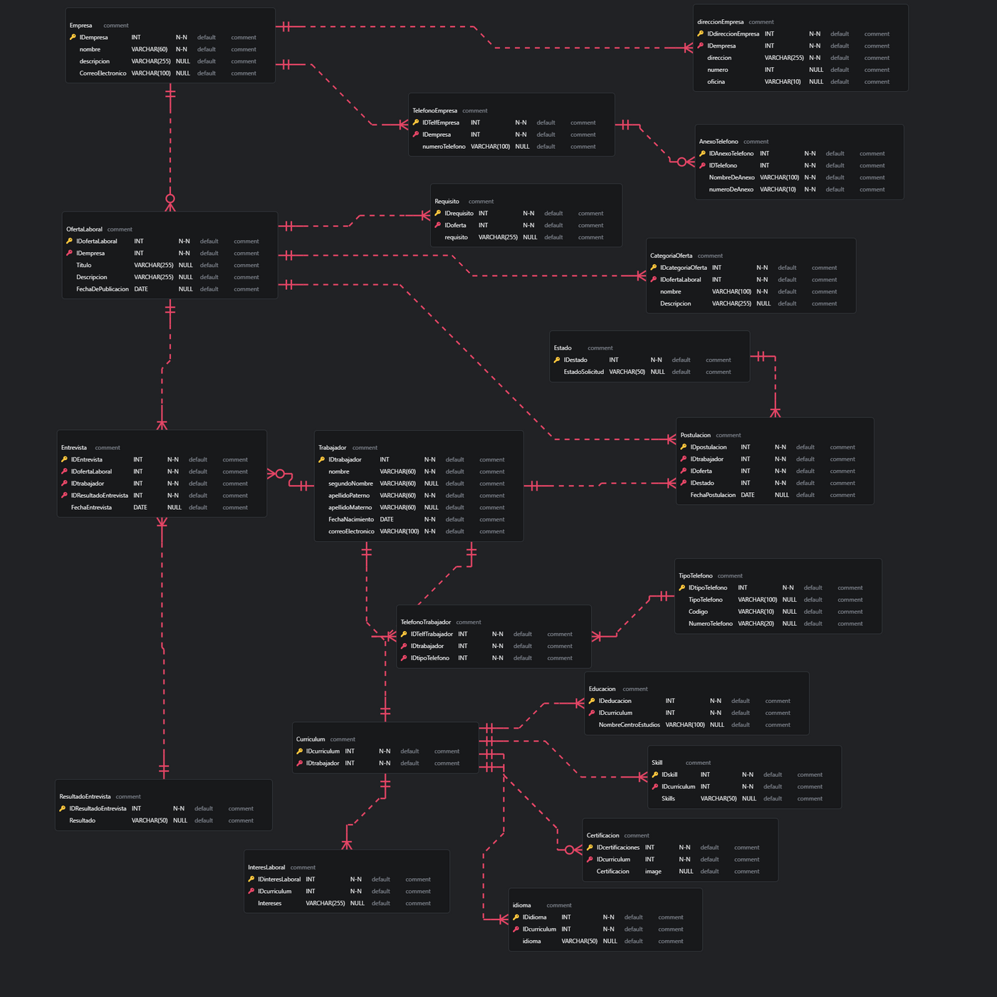
DIAGRAMA ENTIDAD RELACIÓN

Slide 9
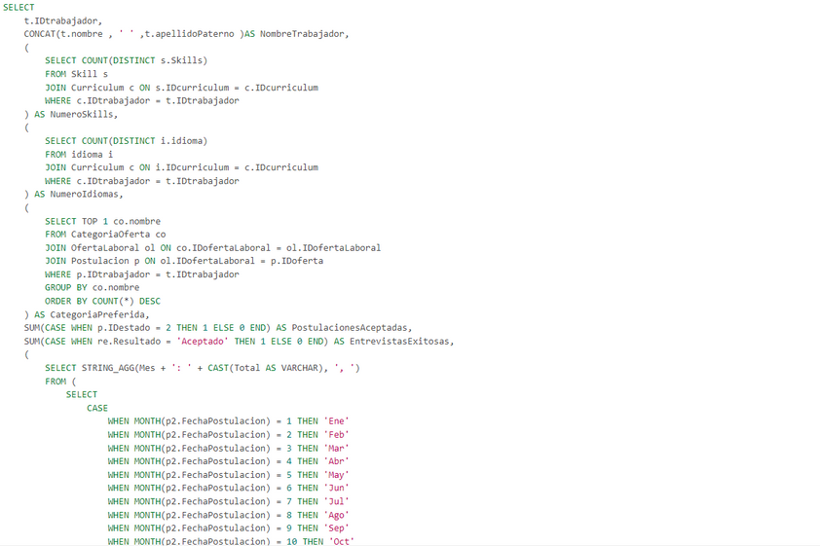
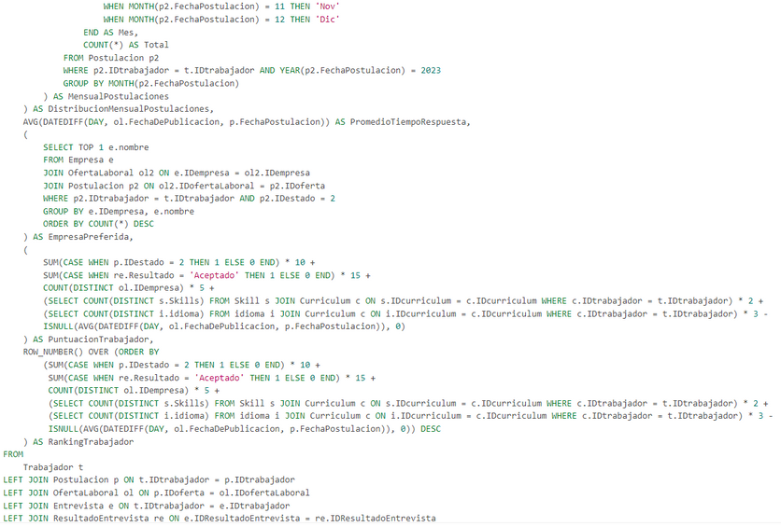
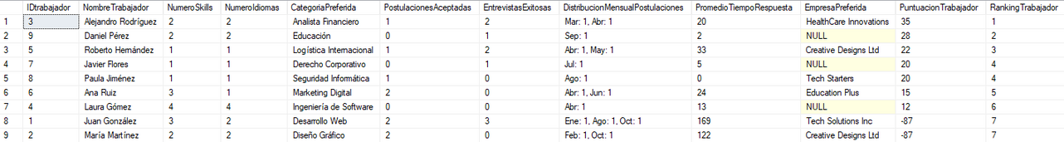
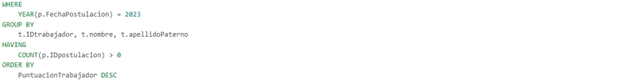
CONSULTA SQL
análisis de la evolución temporal de las postulaciones y contrataciones, junto con un sistema de puntuación para los trabajadores basado en su desempeño.

Slide 10
IMPORTANCIA PARA EL NEGOCIO:
Evaluación del talento: Permite identificar a los trabajadores más exitosos y versátiles, lo que es crucial para recomendaciones de empleo y para que las empresas encuentren los mejores candidatos.
Análisis de tendencias: La distribución mensual de postulaciones ayuda a entender los patrones de búsqueda de empleo a lo largo del año, lo que puede ser útil para la planificación de recursos y campañas de reclutamiento.
Mejora de la plataforma: Al entender qué habilidades y categorías son más populares, la plataforma puede mejorar su sistema de recomendaciones y enfocarse en áreas de alta demanda.
Insights para empleadores: Proporciona información valiosa sobre el comportamiento de los candidatos, como el tiempo de respuesta promedio y las preferencias de categoría, lo que puede ayudar a las empresas a optimizar sus estrategias de contratación.
Identificación de áreas de mejora: Por ejemplo, si se observa que ciertos trabajadores altamente calificados tienen bajas tasas de éxito, podría indicar la necesidad de mejorar el proceso de emparejamiento o proporcionar más apoyo en la preparación para entrevistas.
Retroalimentación para trabajadores: El sistema de puntuación y ranking puede proporcionar a los trabajadores una idea de cómo se comparan con otros y dónde podrían mejorar.
En resumen, esta consulta proporciona una visión holística del desempeño de los trabajadores en la plataforma, lo que es crucial para la toma de decisiones estratégicas, la mejora continua del servicio y la optimización de la experiencia tanto para trabajadores como para empleadores.

Slide 11
DataBase Design
Enfoque NO Relacional

Slide 12

ELECCIÓN DEL SISTEMA DE GESTIÓN DE BASE DE DATOS NO RELACIONAL
LUEGO DE COMPARAR DIVERSAS BASES DE DATOS NO RELACIONALES (NOSQL), SE HA DECIDIDO UTILIZAR MONGODB. MONGODB ES UNA BASE DE DATOS ORIENTADA A DOCUMENTOS, DIFERENTE A LAS TÍPICAS BASES DE DATOS RELACIONALES, YA QUE ALMACENA LOS DATOS EN DOCUMENTOS BSON (BINARY JSON), QUE SON FLEXIBLES Y SIMILARES A JSON. SU ESCALABILIDAD Y ARQUITECTURA DISTRIBUIDA LA HACEN IDEAL PARA MANEJAR GRANDES VOLÚMENES DE DATOS Y CARGAS DE TRÁFICO ELEVADAS, GARANTIZANDO ASÍ ALTA DISPONIBILIDAD Y REDUNDANCIA DE DATOS.

Slide 13
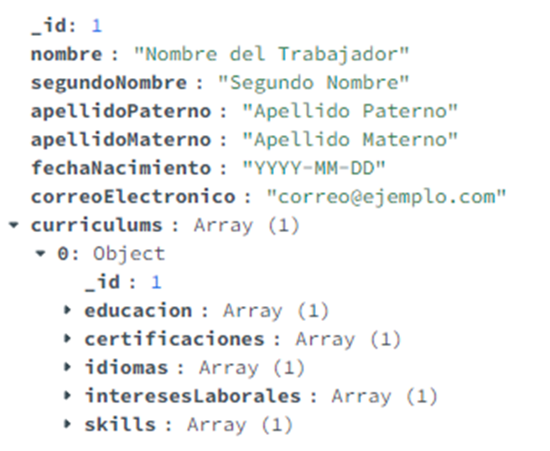
COLECCIONES
Colección Trabajador:
Cada documento representa un trabajador con toda su información personal y de contacto, así como referencias a sus currículums, habilidades, certificaciones, idiomas, intereses laborales, y otros detalles relevantes. Esto permite un acceso rápido y eficiente a la información completa de cada trabajador.
EMBEDDED DOCUMENT PATTERN:
AQUÍ, CADA DOCUMENTO DE TRABAJADORES CONTENDRÍA INFORMACIÓN CENTRAL DEL TRABAJADOR, COMO NOMBRE, FECHA DE NACIMIENTO, CORREO ELECTRÓNICO, Y OTROS DETALLES DIRECTAMENTE RELACIONADOS CON EL PERFIL DEL TRABAJADOR.
SUBSET PATTERN:
LAS SUBCOLECCIONES DENTRO DE TRABAJADORES (COMO EDUCACION, CERTIFICACIONES, IDIOMAS, INTERESESLABORALES, SKILLS) CONTENDRÍAN ARREGLOS DE DOCUMENTOS EMBEBIDOS QUE REPRESENTAN LAS DIFERENTES ENTIDADES RELACIONADAS CON EL PERFIL DEL TRABAJADOR. POR EJEMPLO, EN EL DOCUMENTO DE TRABAJADORES, HABRÍA UN ARREGLO DE DOCUMENTOS EMBEBIDOS PARA EDUCACION QUE DETALLAN CADA NIVEL EDUCATIVO DEL TRABAJADOR.

Slide 14
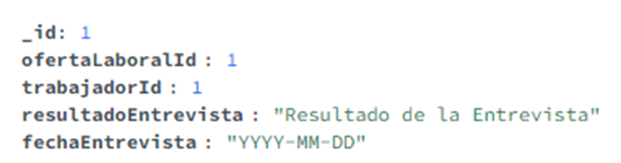
Colección Entrevistas:
Cada documento representa una entrevista entre un trabajador y una empresa para una oferta laboral específica. Los datos como el resultado de la entrevista y la fecha están embebidos en un solo documento, permitiendo una gestión eficiente de las entrevistas.

Slide 15
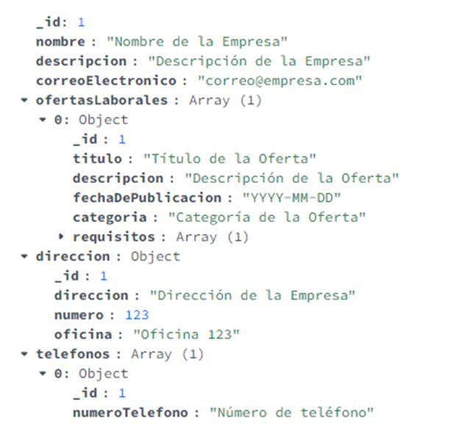
Colección Empresa:
Cada documento representa una empresa que publica ofertas laborales. Contiene información como el nombre, descripción, correo electrónico y otras características relevantes de la empresa. Permite la gestión centralizada de información de las empresas registradas en la plataforma.
EMBEDDED DOCUMENT PATTERN:
CADA DOCUMENTO DE EMPRESAS CONTENDRÍA DETALLES CLAVE DE LA EMPRESA, COMO NOMBRE, DESCRIPCIÓN, CORREO ELECTRÓNICO, Y OTROS DATOS BÁSICOS.
SUBSET PATTERN:
LAS SUBCOLECCIONES DENTRO DE EMPRESAS INCLUIRÍAN DOCUMENTOS EMBEBIDOS PARA DIRECCIONEMPRESA Y TELEFONOEMPRESA, QUE PROPORCIONA LA DIRECCIÓN Y LOS DETALLES DE CONTACTO DE LA EMPRESA RESPECTIVAMENTE.

Slide 16
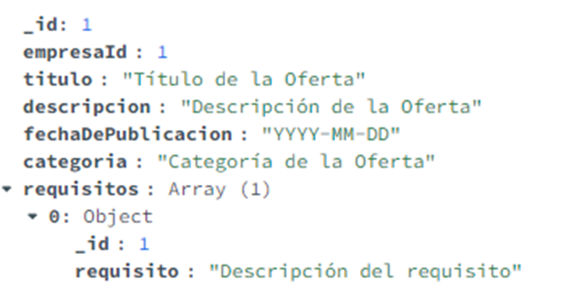
Colección Oferta Laboral:
Cada documento representa una oferta laboral específica publicada por una empresa. Incluye detalles como el título, descripción, fecha de publicación y requisitos asociados a la oferta. Facilita la búsqueda y la gestión de ofertas laborales para los trabajadores interesados.
EMBEDDED DOCUMENT PATTERN:
CADA DOCUMENTO EN OFERTASLABORALES REPRESENTARÍA UNA OFERTA LABORAL ESPECÍFICA, INCLUYENDO TÍTULO, DESCRIPCIÓN Y FECHA DE PUBLICACIÓN.
SUBSET PATTERN:
DENTRO DE CADA DOCUMENTO DE OFERTASLABORALES, HABRÍA UN ARREGLO DE DOCUMENTOS EMBEBIDOS PARA REQUISITO, QUE ENUMERARÁ LOS REQUISITOS ESPECÍFICOS PARA ESA OFERTA.

Slide 17
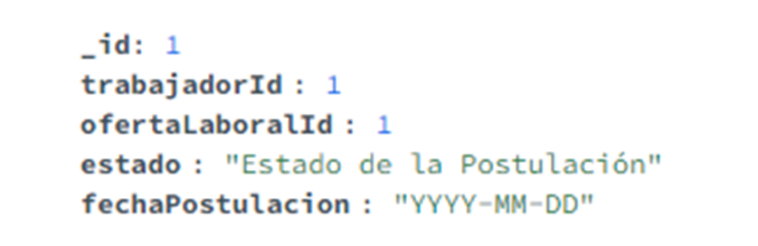
Colección Postulación:
Cada documento representa una postulación de un trabajador a una oferta laboral. Incluye información sobre el estado de la postulación, la fecha de postulación y otros detalles relevantes. Permite un seguimiento eficiente del proceso de postulación y la gestión de estados de las mismas.

Slide 18
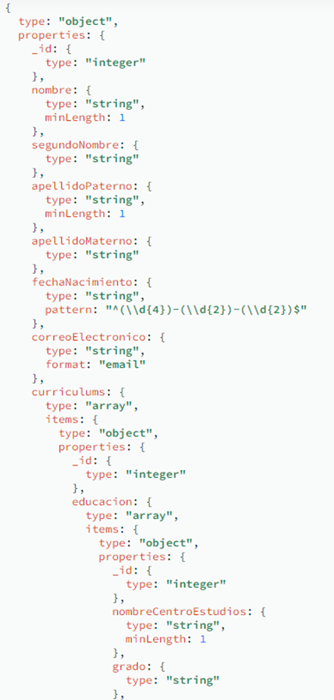
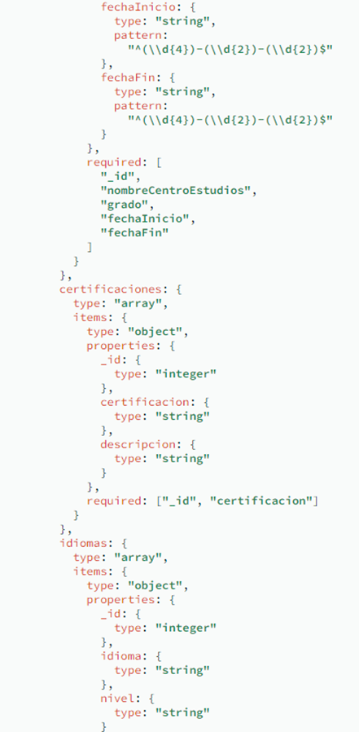
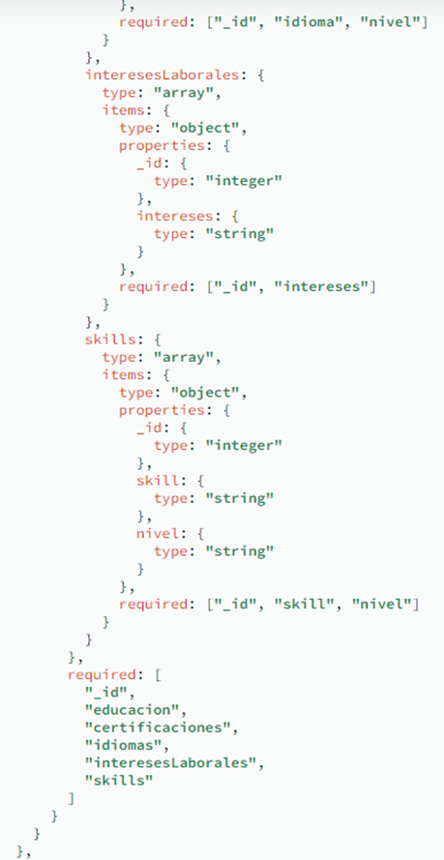
VALIDACIÓN DE ESQUEMA
1.- Validation schema Trabajador:

Slide 19
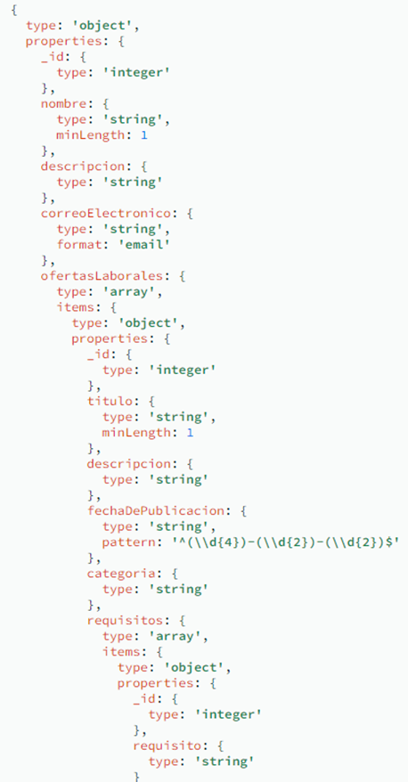
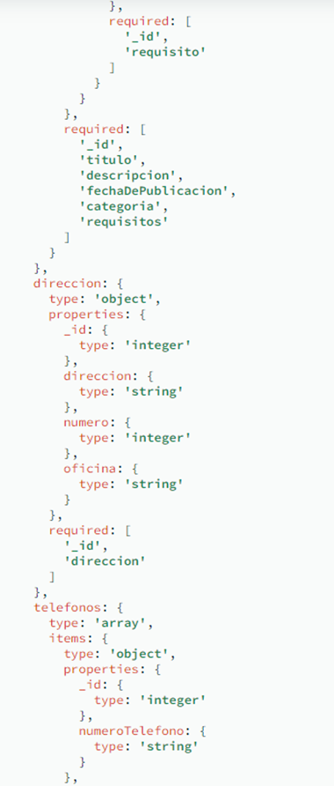
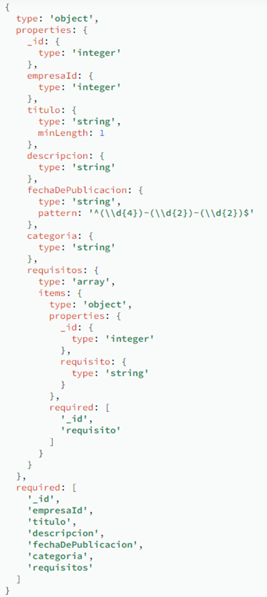
2.- Validation schema Empresas:
3.- Validation schema OfertaLaborales:

Slide 20
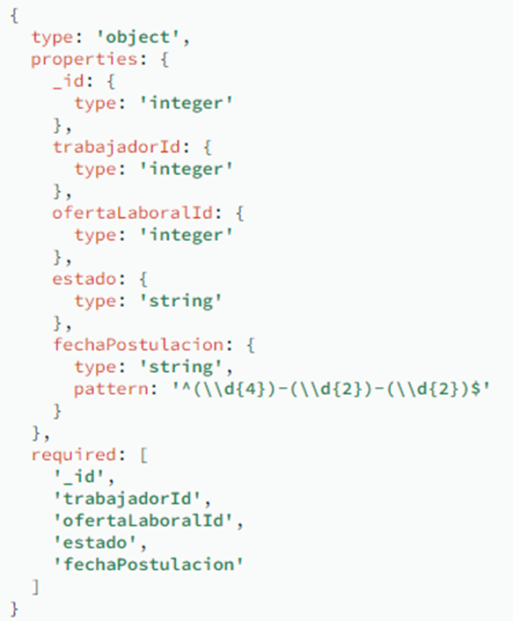
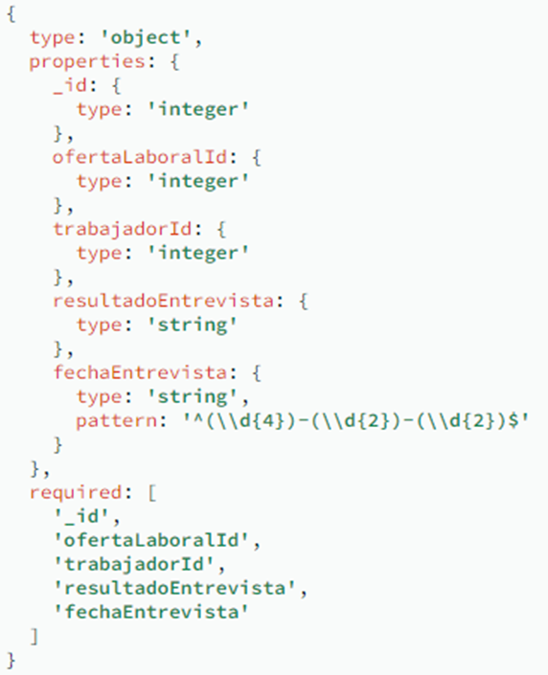
4.- Validation schema Postulaciones:
5.- Validation schema Entrevistas:

Slide 21
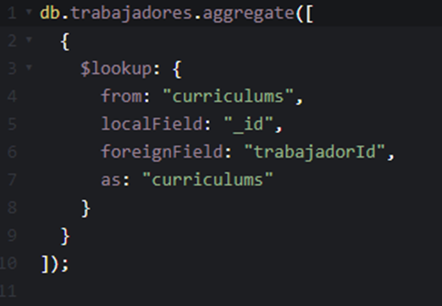
CONSULTAS
Mostrar todos los trabajadores con los datos de sus curriculums
db.trabajadores.aggregate([...]): Inicia una agregación en la colección trabajadores.
$lookup: Realiza una operación de "join" para combinar documentos de la colección curriculums.
from: Especifica la colección de la que se obtendrán los documentos (curriculums).
localField y foreignField: Indican los campos en las colecciones locales (trabajadores._id) y foráneas (curriculums.trabajadorId) que se usarán para la unión.
as: Nombre del nuevo campo que contendrá el resultado del join (curriculums).
Esta consulta te permite obtener todos los trabajadores junto con sus detalles de currículum asociados.

Slide 22
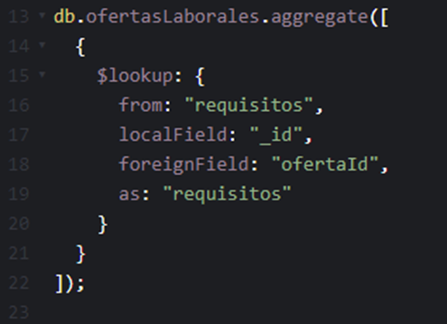
Mostrar todas las ofertas laborales con sus requisitos
db.ofertasLaborales.aggregate([...]): Inicia una agregación en la colección ofertasLaborales.
$lookup: Realiza un join con la colección requisitos.
from: Especifica la colección de la que se obtendrán los documentos (requisitos).
localField y foreignField: Indican los campos en las colecciones locales (ofertasLaborales._id) y foráneas (requisitos.ofertaId) que se usarán para la unión.
as: Nombre del nuevo campo que contendrá el resultado del join (requisitos).
Con esta consulta, obtenemos todas las ofertas laborales junto con sus requisitos asociados.

Slide 23
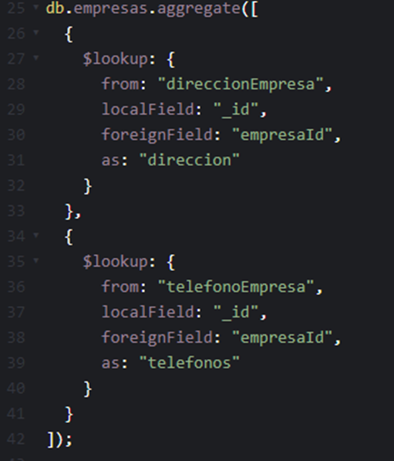
Mostrar todas las empresas con sus direcciones y telefonos
db.empresas.aggregate([...]): Inicia una agregación en la colección empresas.
$lookup: Realiza operaciones de join con las colecciones direccionEmpresa y telefonoEmpresa.
from: Especifica las colecciones de las que se obtendrán los documentos (direccionEmpresa y telefonoEmpresa).
localField y foreignField: Indican los campos en las colecciones locales (empresas._id) y foráneas (direccionEmpresa.empresaId y telefonoEmpresa.empresaId) que se usarán para la unión.
as: Nombre del nuevo campo que contendrá el resultado del join (direccion y telefonos).
Esta consulta te permite obtener todas las empresas junto con sus detalles de dirección y teléfonos asociados.

Slide 24
CONCLUSIONES
JobEase está posicionada para liderar el futuro de la contratación laboral mediante su innovadora plataforma tecnológica. Al integrar SQL Server para datos estructurados y una base de datos NoSQL para datos no estructurados, JobEase asegura una infraestructura flexible y escalable que puede adaptarse a las necesidades cambiantes del mercado.
Esta robusta combinación permite a las empresas encontrar talento adecuado de manera rápida y eficiente, mientras que los profesionales pueden acceder a oportunidades laborales que se alinean perfectamente con sus habilidades y aspiraciones. A medida que la plataforma evoluciona, JobEase tiene el potencial de transformar la industria de la contratación a nivel global, impulsando la productividad, la satisfacción laboral y el crecimiento económico sostenido.

Slide 25
BIBLIOGRAFIA
Tablado, F. (2020, 10 septiembre). Base de datos no relacional. ¿Qué es? Características y ejemplos. Ayuda Ley Protección Datos. https://ayudaleyprotecciondatos.es/bases-de-datos/no-relacional/
KiranBakshi. (s. f.). Datos no relacionales y NoSQL - Azure Architecture Center. Microsoft Learn. https://learn.microsoft.com/es-es/azure/architecture/data-guide/big-data/non-relational-data
¿Qué es una base de datos relacional? (s. f.). https://www.oracle.com/cl/database/what-is-a-relational-database/
¿Qué es una base de datos relacional (RDBMS)? | Google Cloud | Google Cloud. (s. f.). Google Cloud. https://cloud.google.com/learn/what-is-a-relational-database?hl=es-419
Babic, T. (2023, 20 septiembre). 20 ejemplos de consultas SQL básicas para principiantes: Una visión completa. LearnSQL.es. https://learnsql.es/blog/20-ejemplos-de-consultas-sql-basicas-para-principiantes-una-vision-completa/

Slide 26
GRACIAS

